Slide 1
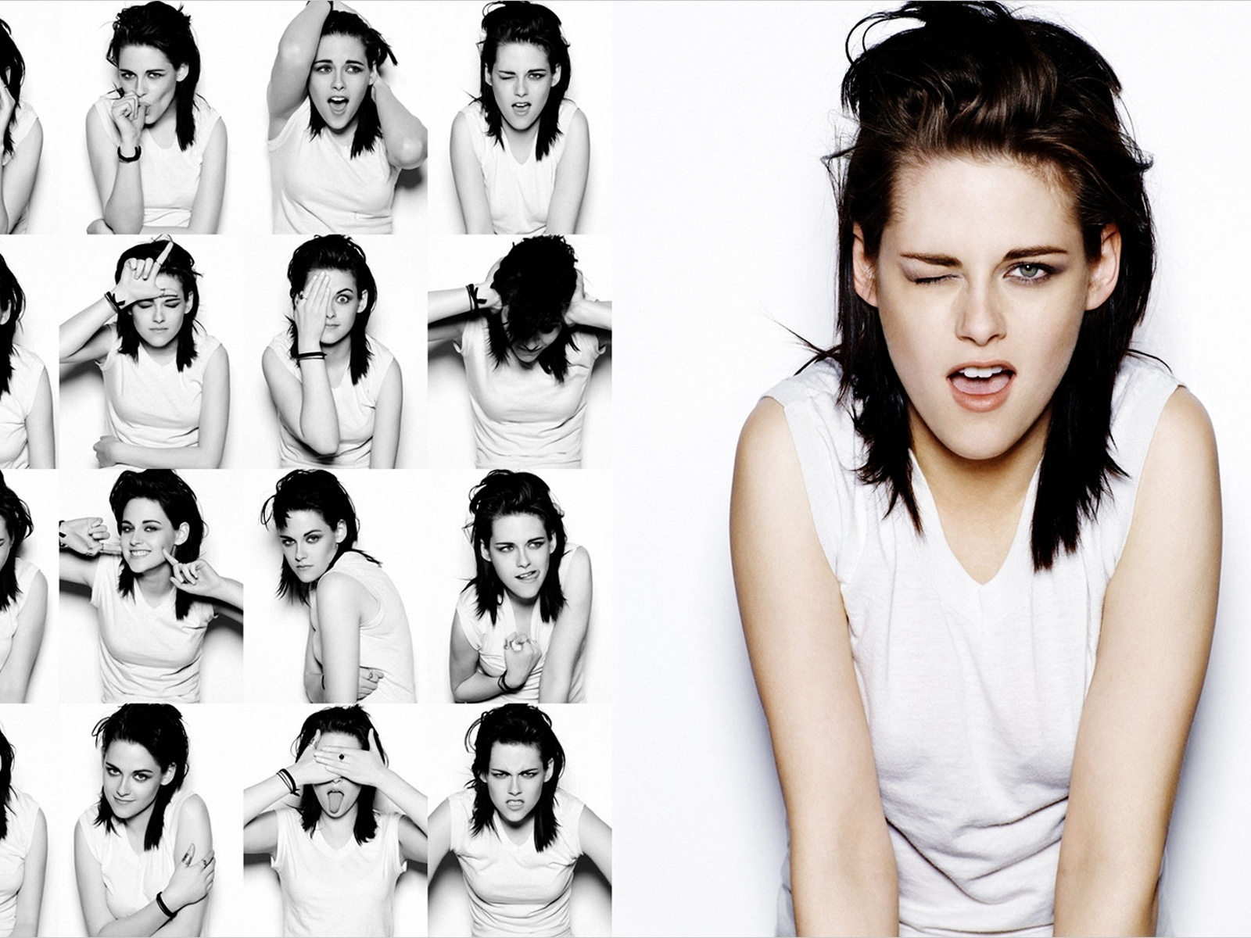
Химия эмоций
Подготовила: Короткова Христина

Slide 2
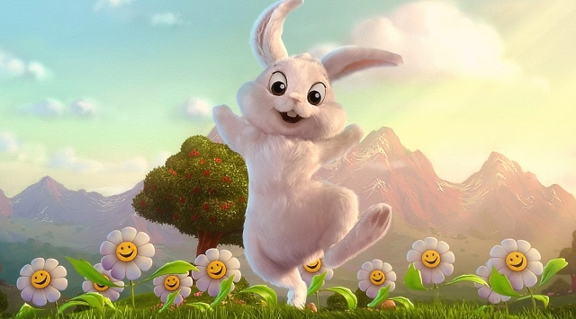
1. Настроение: серотонин
Notes:
Серотонин - это нейромедиатор - одно из веществ, являющихся химическим передатчиком импульсов между нервными клетками человеческого мозга. Восприимчивые к серотонину нейроны расположены практически по всему мозгу.Больше всего их в так называемых "ядрах шва" - участках ствола мозга. Именно там и происходит синтез серотонина в головном мозге,а также в жел.-киш. Тракте.

Slide 3
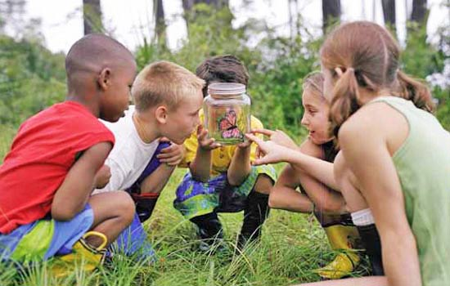
Роль:
Стимулирует области “познавательной активности” в переднем мозге.
Notes:
в различных сочетаниях серотонина с другими гормонами - мы получаем весь спектр эмоций "удовлетворения" и "эйфории".
Серотонин контролирует восприимчивость мозговых рецепторов к стрессовым гормонам адреналину и норадреналину (о которых будет рассказано далее). У людей с пониженным уровнем серотонина, малейшие поводы вызывают обильную стрессовую реакцию. Отдельные исследователи считают, что доминирование особи в социальной иерархии обусловлено именно высоким уровнем серотонина.

Slide 4
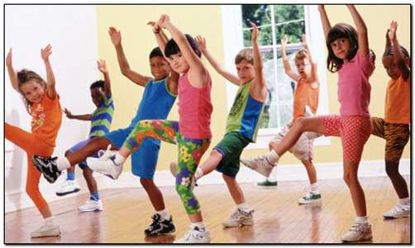
Поступая в спинной мозг, повышает двигательную активность и тонус мышц.

Slide 5
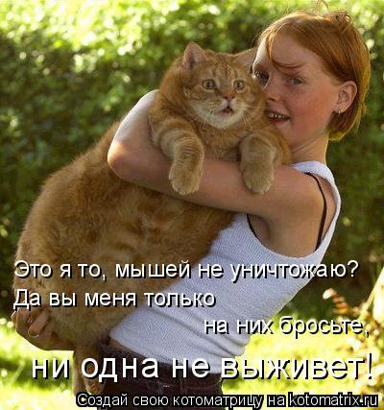
Подъем настроения.

Slide 6
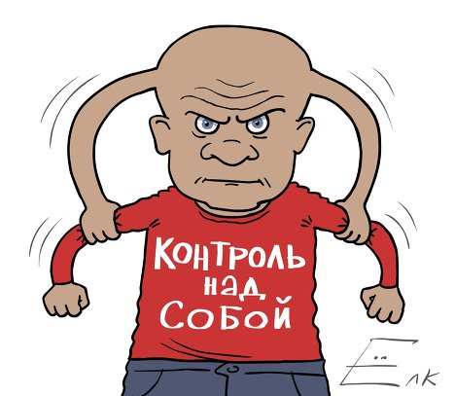
Отвечает за самообладание и эмоциальную устойчивость.

Slide 7
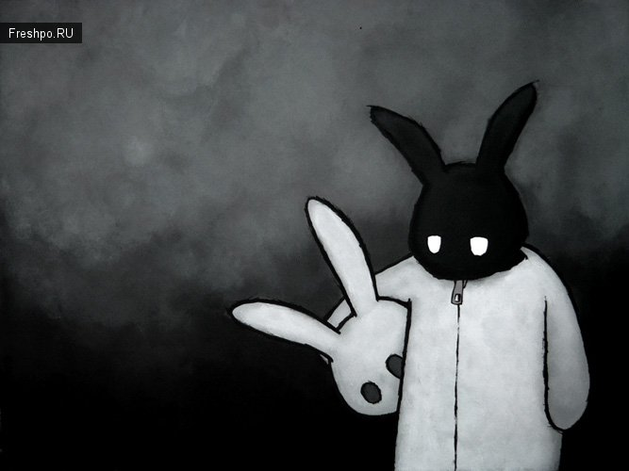
Депрессия
Notes:
Недостаток серотонина, напротив - вызывает снижение настроения и депрессию.

Slide 8
Условия синтеза:
Поступление с пищей аминокислоты триптофана - непосредственний синтез в синапсисах.
Поступление глюкозы с углеводной пищей.
Notes:
поступление глюкозы с углеводной пищей => стимуляция выброса инсулина в кровь => стимуляция катаболизма белка в тканях => повышение уровня триптофана в крови.

Slide 9
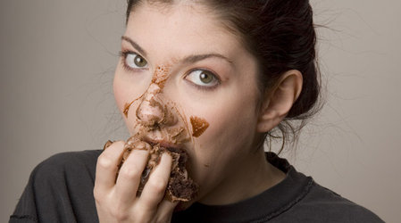
Болезни:
Булимия - “синдром сладкоежки”;
Notes:
серотонин способен вызвать субъективное ощущение сытости. Когда в организм поступает пища, в том числе содержащая триптофан - увеличивается выработка серотонина, что повышает настроение. Мозг быстро улавливает связь между этими явлениями - и в случае депрессии (серотонинового голодания), незамедлительно "требует" дополнительного поступления пищи с триптофаном или глюкозой.Это косвенно подтверждает бытующее в обществе утверждение, что сладкоешки / полные люди - более добрые, чем худые.

Slide 10

2. День и ночь: мелатонин
Notes:
Меланин – антипод серотонина.Синтезируется в эрифизе из серотонина.

Slide 11
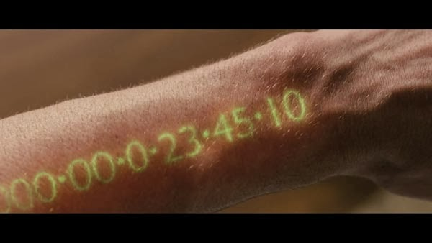
Роль:
Биологические часы организма – циркадные ритмы;
Вырабатывает кислоту, которая тормозит синтез сиротонина.
Notes:
70% ночные часы синтез.

Slide 12
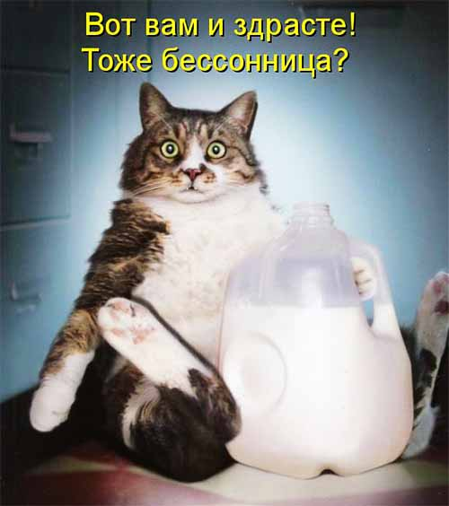
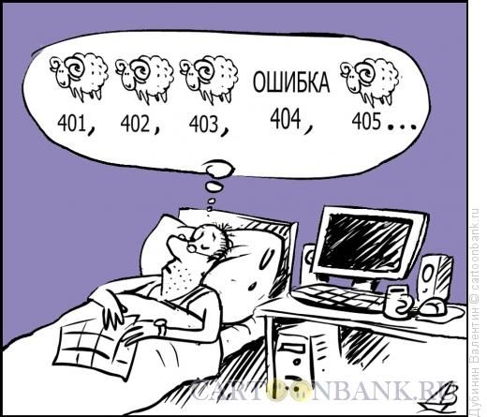
Болезни:
Бессонница;
Сезонная депрессия.
Notes:
в состоянии депрессии, люди страдают бессонницей - для того, чтобы погрузиться в сон нужен мелатонин, а без серотонина его никак не получить.
Именно низкая освещённость и, как следствие, высокая выработка мелатонина,Как правильно замечено, циркадный ритм напрямую не определяется внешними причинами, такими как солнечный свет и температура, но зависит от них - так как зависит от них синтез мелатонина.

Slide 13

3. Удовольствие: дофамин
Notes:
Нейромедиатор и гормон одновременно(как и серотонин).
Уровень дофамина достигает максимума во время таких действий, как еда и секс.

Slide 14
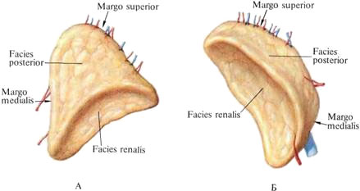
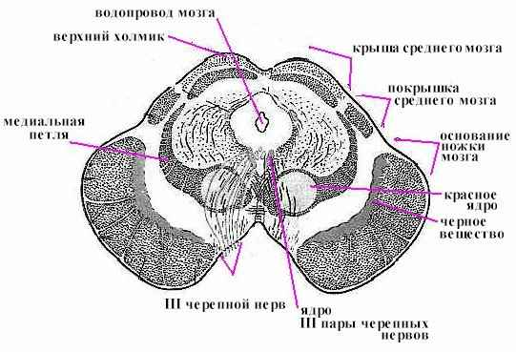
Виработка:
Дофамин-нейромедиатор – в мозговом веществе надпочечников;
Дофамин-гормон – в областе среднего мозга, “черном теле”.
Notes:
четыре "дофаминовых пути" - проводящих пути мозга, в которых роль переносчика нервного имульса играет дофамин. Один из них - мезолимбический путь - считается ответственным за продуцирование чувств удовольствия.
выработка дофамина начинается ещё в процессе ожидания удовольствия. Этот эффект схож с рефлексом предварительного слюноотделения у "собаки Павлова".

Slide 15
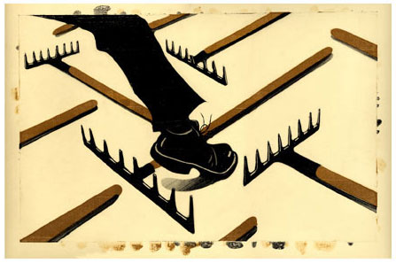
Роль:
Сердечная деятельность;
Двигательная активность;
Отвечает за принятие человеком решений.
Notes:
среди людей с нарушением синтеза/транспорта дофамина многие испытывают затруднения с принятием решений. Это связано с тем, что дофамин отвечает за "чувство награды", которое зачастую позволяет принять решение, обдумывая то или иное действие ещё на подсознательном уровне.

Slide 16
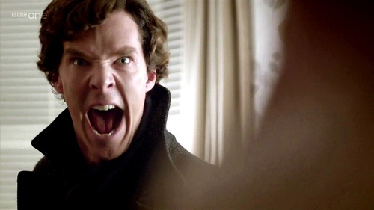
4. Страх и ярость: адреналин и норадреналин
Notes:
Вырабатываются в коре надпочечников.
у разных животных соотношение клеток, синтезирующих адреналин и к норадреналин - колеблется. Норадреноциты весьма многочисленны в надпочечниках хищников и почти не встречаются у их потенциальных жертв.
животные, у которых удаляли мозговое вещество надпочечников, оказывались неспособными делать какие-либо стрессовые усилия: например, бежать от надвигающейся опасности, защищаться, или добывать пищу.

Slide 17
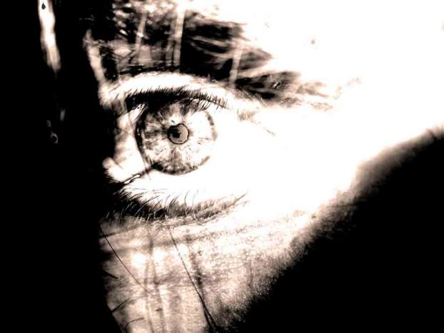
Адреналин- гормон страха
Notes:
Гормон,то есть он не участвует напрямую в продвижении нервных импульсов.

Slide 18
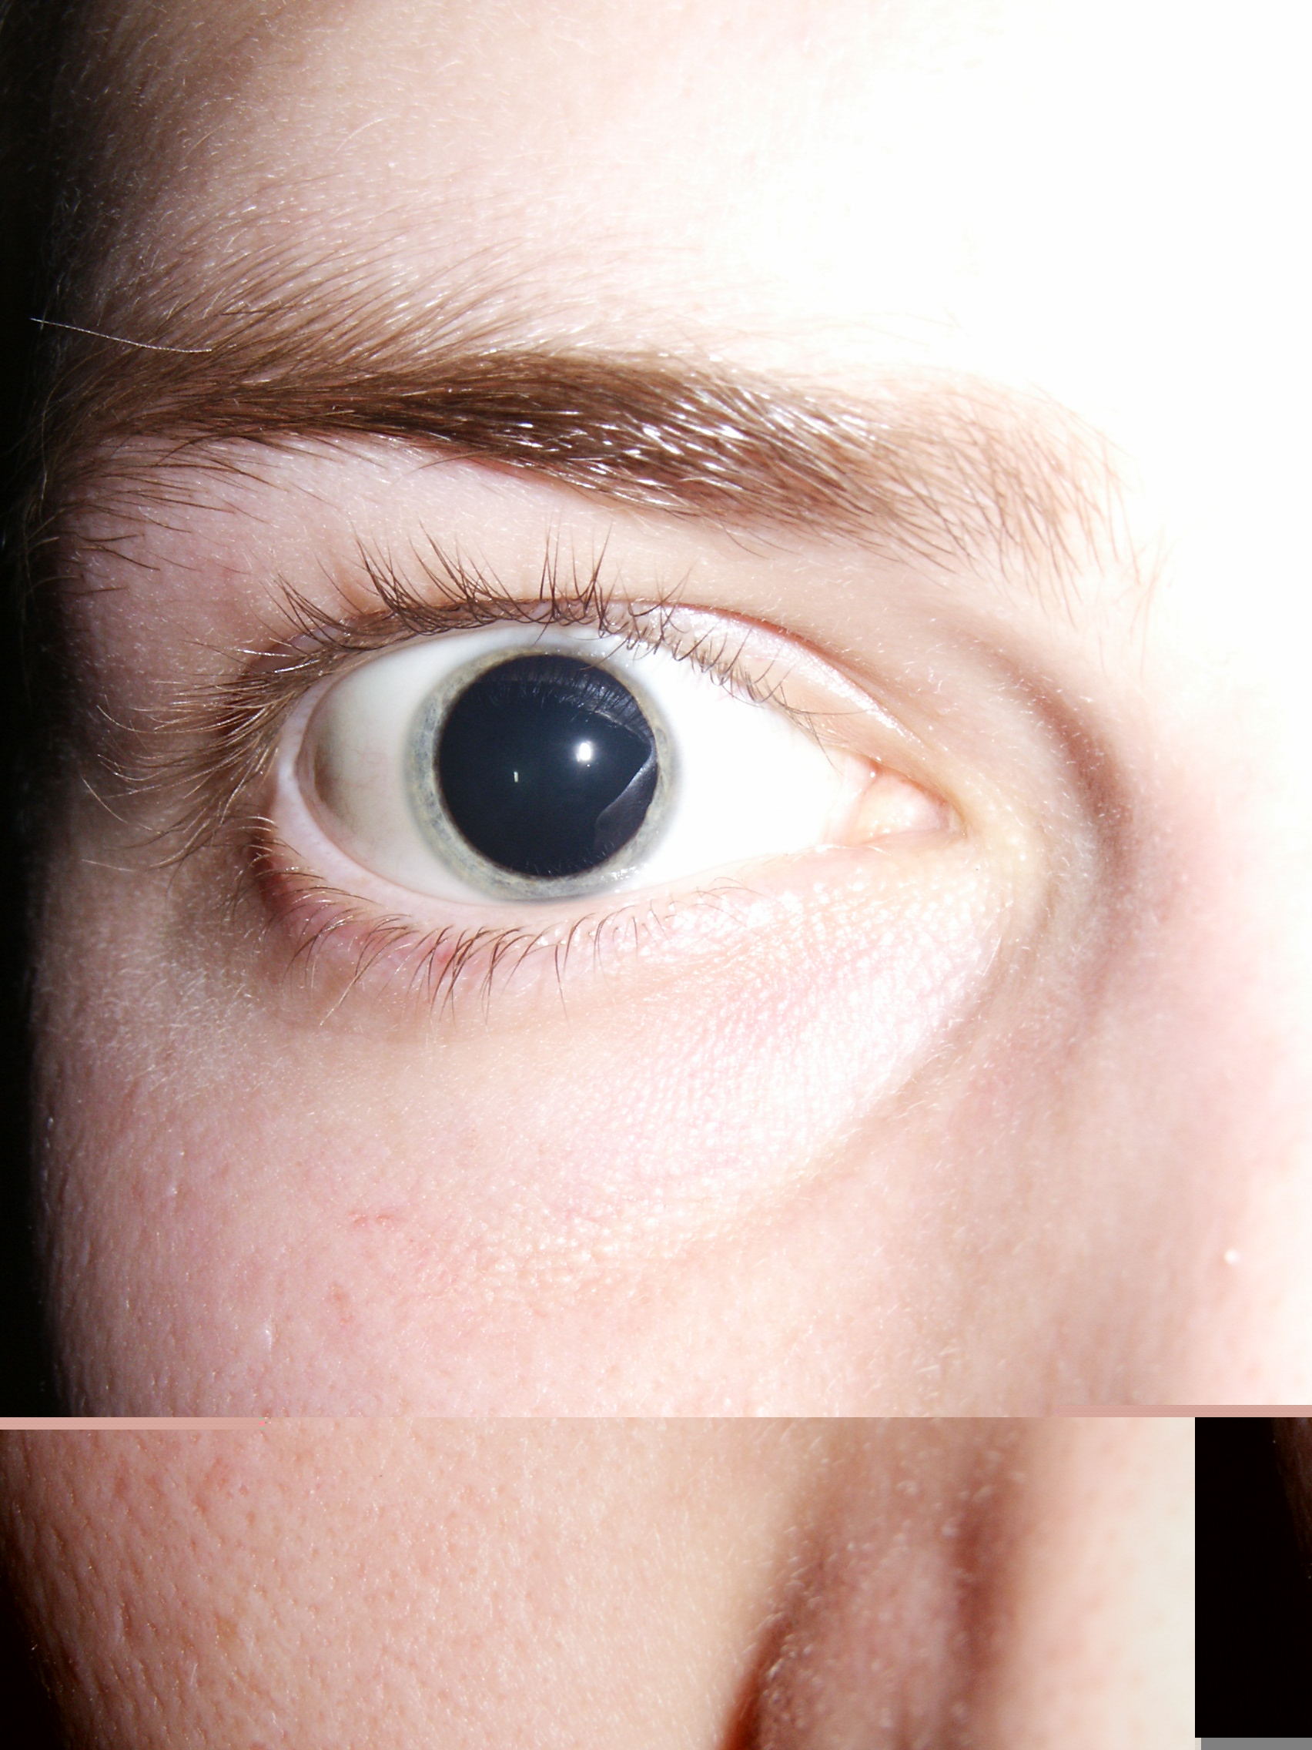
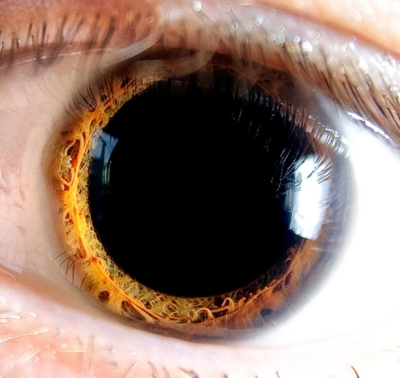
Роль:
Отвечает за реакции типа “бей или беги”;
Усиливает и учащает сердцебиение;
Вызывает сужение сосудов мускулатуры, брюшной полости, слизистых оболочек;
Расслабляет мускулатуру кишечника, и расширяет зрачки.

Slide 19
Выработка:
Секреция резко повышается при стрессовых состояниях, пограничных ситуациях, ощущении опасности, при тревоге, страхе, при травмах, ожогах и шоковых состояниях.
Notes:
В надпочечниках адреналин синтезируется из норадреналина.

Slide 20
Воздействие:
Норма:
улучшает функциональную способность скелетных мышц.
увеличение размеров миокарда и скелетных мышц.

Slide 21
Гиперсинтез:
усиленный белковый обмен,
уменьшение мышечной массы и силы,
похудание и истощение.
Notes:
Это объясняет исхудание и истощение при дистрессе (стрессе, превышающем адаптационные возможности организма).Основная задача адреналина - адаптировать организм к стрессовой ситуации.

Slide 22

Норадреналин- гормон ярости
Notes:
гормон и нейромедиатор.
Норадреналин вызывает в человеке ощущение злобы, ярости, вседозволенности.

Slide 23
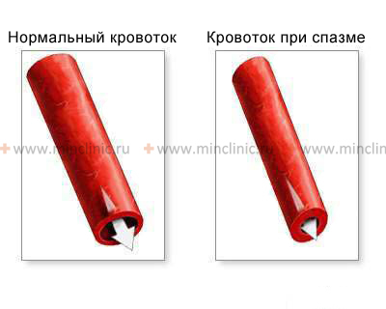
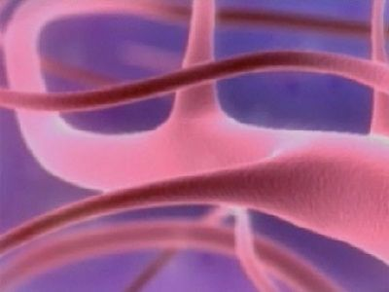
Роль:
Сужение сосудов и повышение артериального давления.
Notes:
Сосудосуживающий эффект норадреналина выше, хотя продолжительность его действия короче.

Slide 24

Выработка:
Повышается при стрессе, шоке,травмах, тревоге, страхе, нервном напряжении.

Slide 25
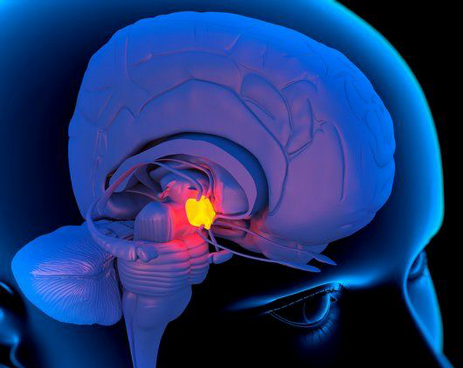
Условия:
Гормон картикотропин, выделяемый гипоталамусом.

Slide 26
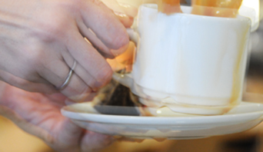
Болезни:
Тремор - дрожание конечностей, подбородка.
Notes:
Особенно ясно эта реакция проявляется у детей возраста 2-5 лет, при наступлении стрессовой ситуации.

Slide 27
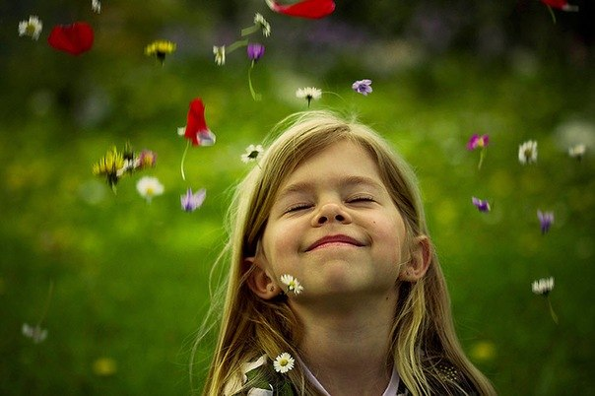
Счастье есть: эндорфины и энкефалины
Notes:
Для обозначения выраженного подъема настроения обычно используют понятия "радость", "счастье" и "эйфория".
Теперь мы уже знаем, что за радость отвечает серотонин, а за удовольствие - дофамин. Но есть ещё две группы гормонов, без которых "счастье" не было полным.

Slide 28
Роль:
Обезболивающие,
Противошоковое;
Антистрессовое действие;
Снижение аппетита;
Уменьшение чувствительности отдельных отделов центральной нервной системы.

Slide 29
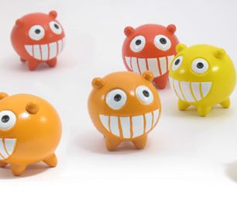
Семейство эндорфинов
Notes:
Эндорфины были открыты в 70-х годах прошлого века, когда европейские ученые стали исследовать механизмы обезболивающего действия китайской системы иглоукалывания.
Было предположено, что при иглоукалывании в организме человека выделяются вещества, по химической природе близкие к морфину. Такие вещества получили условное название "эндорфины", или "внутренние морфины".

Slide 30
Роль:
Нормализацыя артериального давления, частоты дыхания;
Ускорение заживления поврежденных тканей;
Образование костной мозоли при переломах.
Селективное воздействие на рецепторы ЦНС.
Notes:
Счастливые люди выздоравливают быстрее - это научно доказанный факт.

Slide 31
Энкефалины
Менее обезбаливающие;
Менее длительны.
Более угнетающие воздействие на рецепторы ЦНС.
Notes:
Некоторые исследователи их относят к подмножеству эндорфинов, некоторые - выделяют в отдельную группу.
Другие, что энкефалины - это побочный продукт не полностью использованных эндорфинов. Энкефалины имеют очень схожее с эндорфинами действием. Однако их обезболивание слабее и более кратковременное.

Slide 32
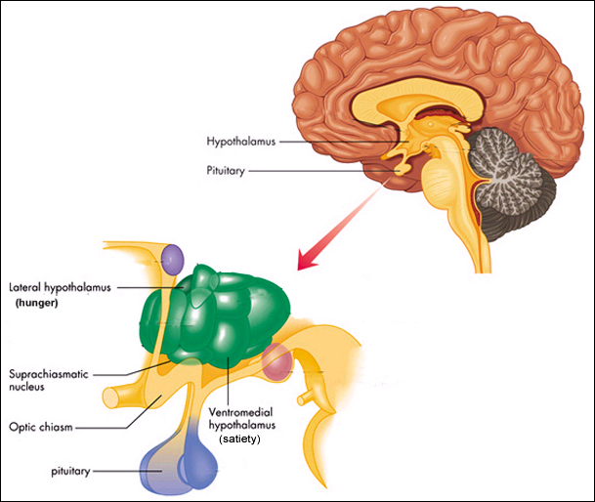
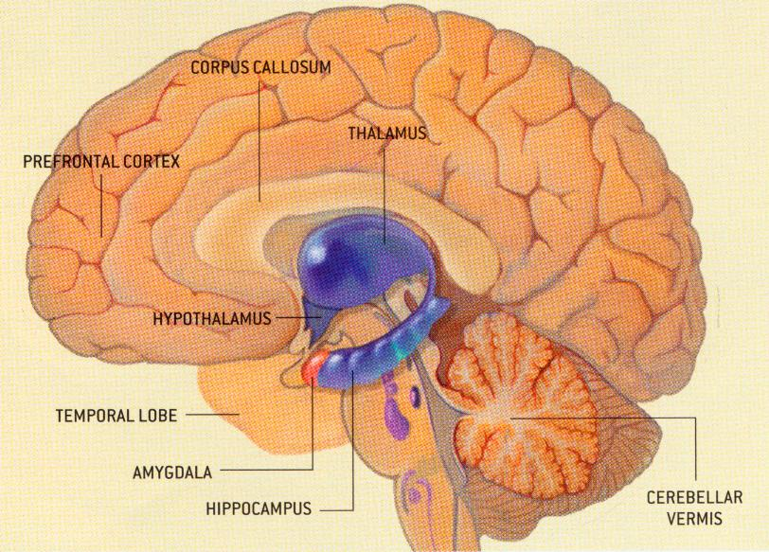
Выработка:
Эндорфины синтезируются в гипофизе и гипоталамусе;
Энкефалины - в гипоталамусе.

Slide 33
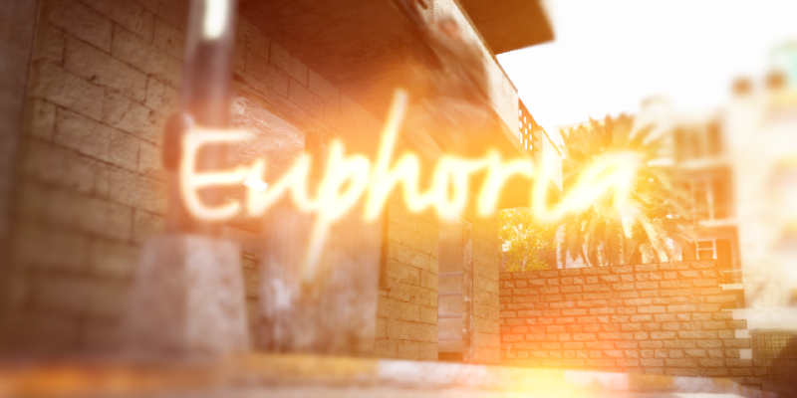
Эйфория
Notes:
Эйфория - это один из "побочных эффектов" борьбы со стрессом.
После успешно преодоленных нагрузок, после выхода из трудной ситуации организм получает "пряник".

Slide 34

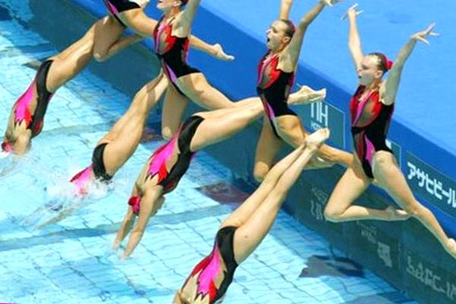
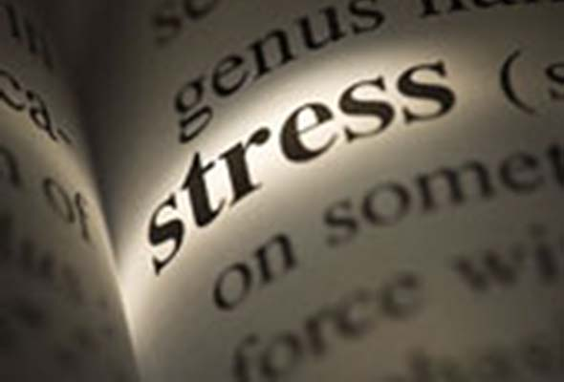
Условия и возможности:
Стресс;
Ощущением счастья, сиюминутного блаженства (серотонин).
Спорт.
Notes:
Выбросе эндорфинов, который происходит, когда стрессовая нагрузка прекращается.

Slide 35
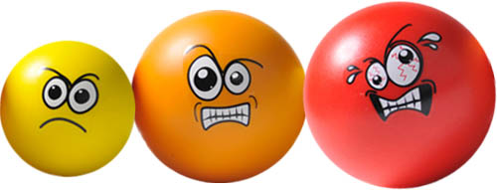
Механизм привыкания
Повышается доза морфинов, необходимая для получения "эйфории".
Рецепторы - практически не чувствительны к малым дозам внутренних эндорфинов.
Notes:
Так вот, этот дурман слабее именно из-за привыкания рецепторов к эндорфинам. Поэтому "опьянеть от счастья", взрослому человеку гораздо тяжелее, чем ребёнку.

Slide 36
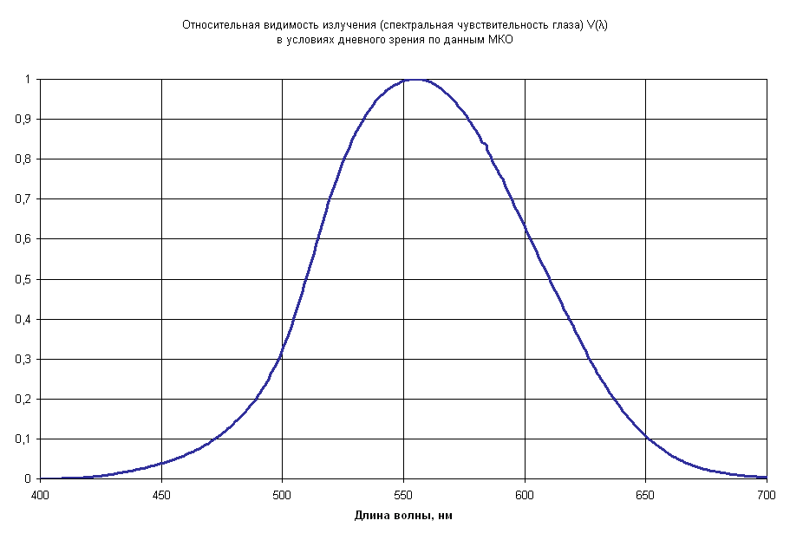
Суть болезни:
Снижение чувствительности опиоидных рецепторов.

Slide 37
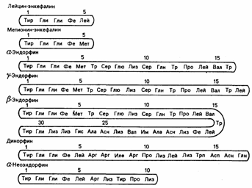
Эндогенные морфины
Notes:
В 1992 году в головном мозге было найдено вещество "анандамид", способное имитировать все известные эффекты марихуаны.
В человеческом организме существует целая система каннабиоидных рецепторов.

Slide 38
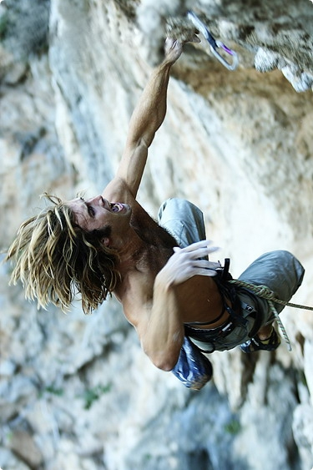
Роль:
Устранение отрицательных эмоций и боли, связанных с прошлым опытом.
Notes:
В начале опыта определённый звук сочетался с непродолжительным раздражением лапок грызуна слабым электрическим током. Через некоторое время, услышав звук, животное замирает в ожидании электрического удара. Если же звук раз за разом не сопровождается электроболевым раздражением, оно перестаёт его бояться: выработанный условный рефлекс угасает. Оказывается, животные с блокированными каннабиоидными рецепторами не могли освободиться от страха, когда звук переставал сочетаться с болью.

Slide 39
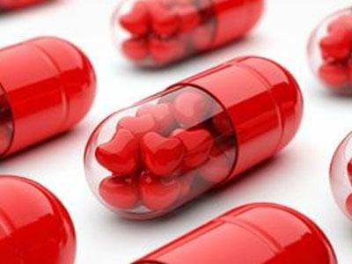
6. Влюблённость: фенилэтиламин
(или PEA)

Slide 40
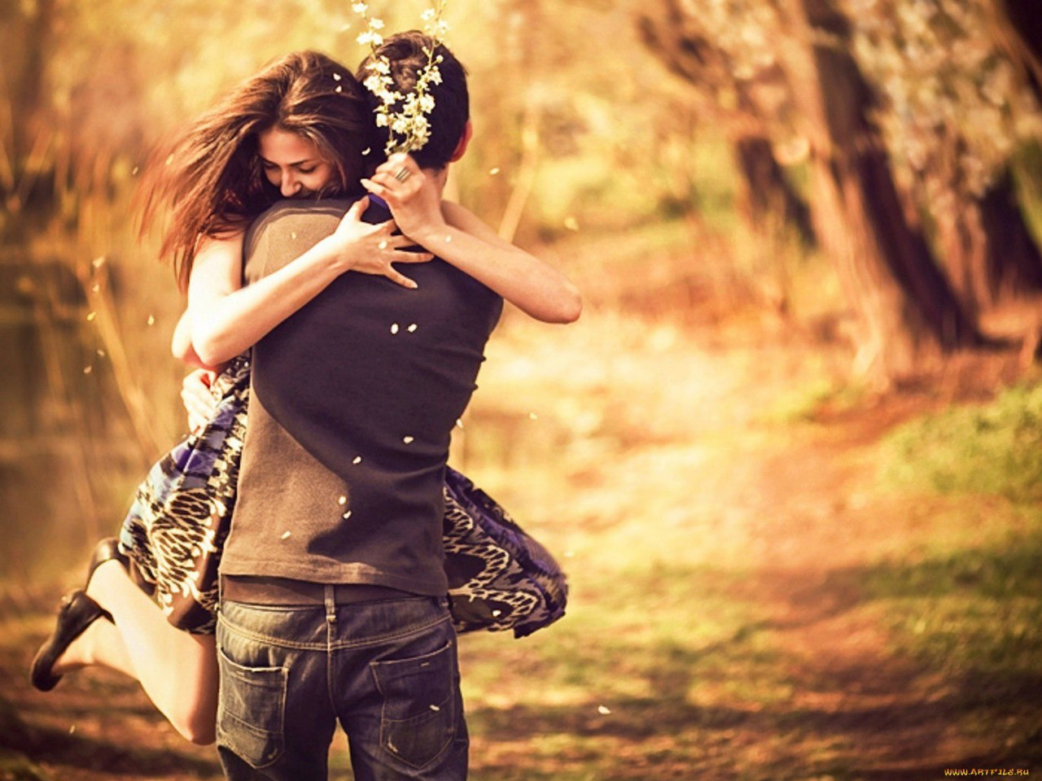
Роль:
Повышение эмоциональной теплоты, симпатии, сексуальности.
Вызывание романтической и визуальной влюблённости.

Slide 41
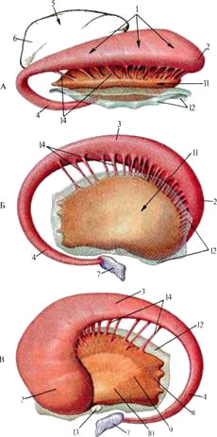
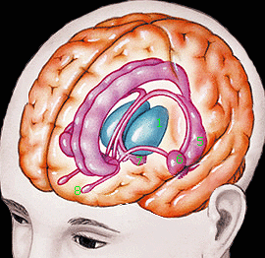
Выработка:
В миндалевидном теле - ядре мозга.

Slide 42

Особенности:
Время жизни: минуты (допамин,серотонин и норадреналин – часы).
Notes:
Если мы встречаем кого-либо, кто нам нравится, в мозгу начинает вырабатываться фенилэтиламин. Мы, люди, судим о привлекательности партнера или партнерши в первую очередь по оптическому впечатлению, а не по запаху или осязанию, как большинство млекопитающих. Романтическая любовь может вспыхнуть буквально с первого взгляда. Синтез фенилэтиламина в мозгу и его распределение по всей нервной системе играют роль при возникновении возбуждения, охватывающего нас при взгляде на любимого человека, и стремления к нему, когда его нет с нами.

Slide 43
Основан на гипотезе М. Либовица о влюбленности.

Slide 44
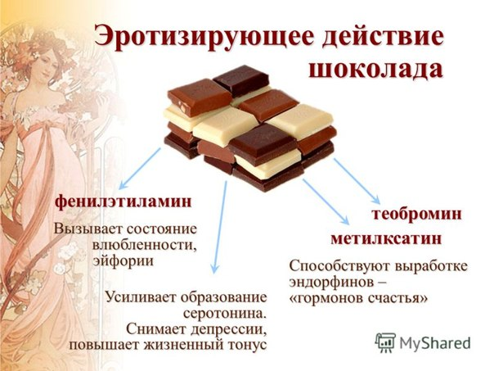
Содержится в шоколаде, в сладостях (содержащих аспартам), в диэтических напитках.
Notes:
Но они в разы слабее и расщепляются на первых стадиях потребления.

Slide 45
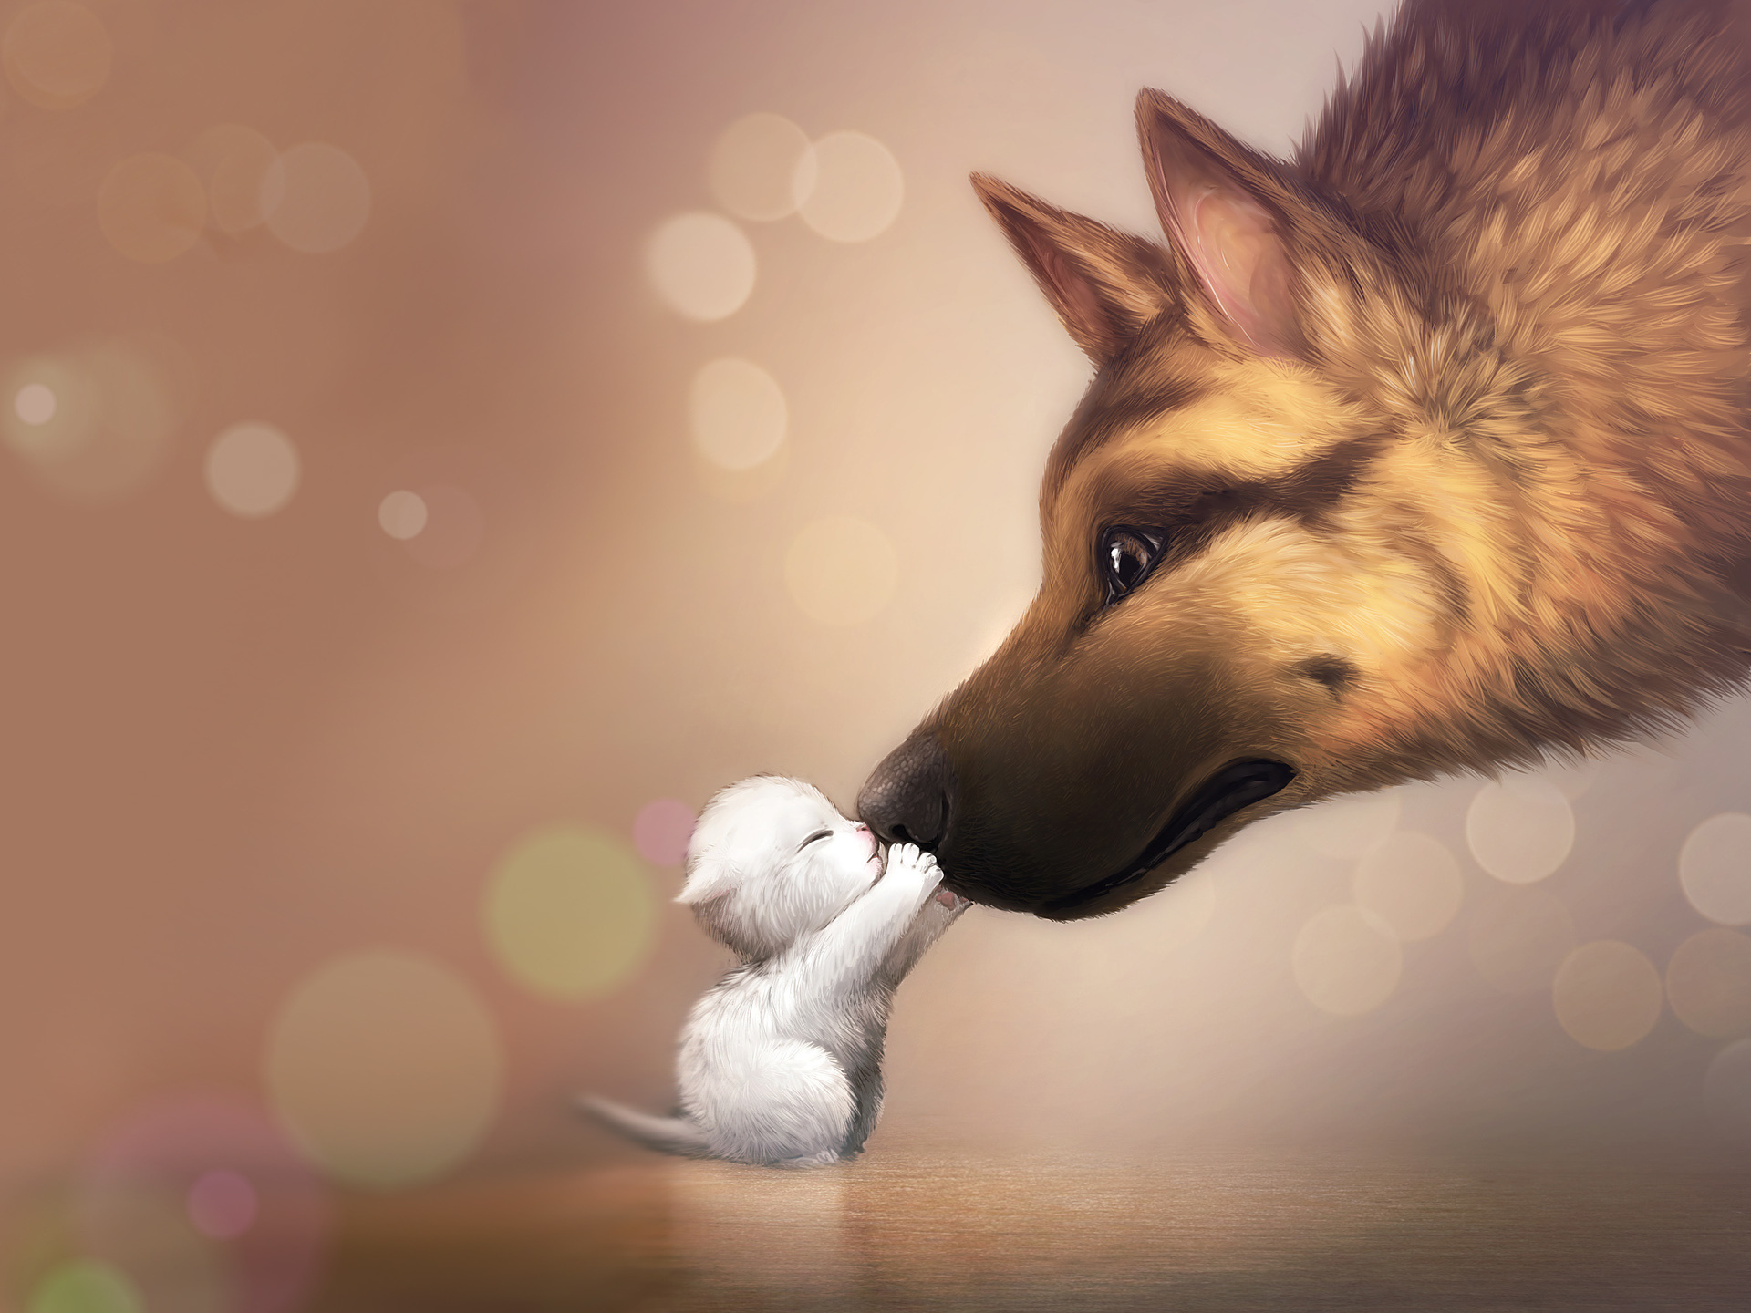
7. Доверие: окситоцин

Slide 46
Роль:
Увеличение частоты сокращений матки и альвеолы молочных желез у женщин.
Участвует в реакции возбуждения.
У женщины в период лактации увеличивается выработка грудного молока.
Увеличивает степень доверия к конкретному человеку.
Понижает уровень тревожности и напряжения.
Стимулирует выработку эндорфинов, вызывающих ощущение "счастья".

Slide 47
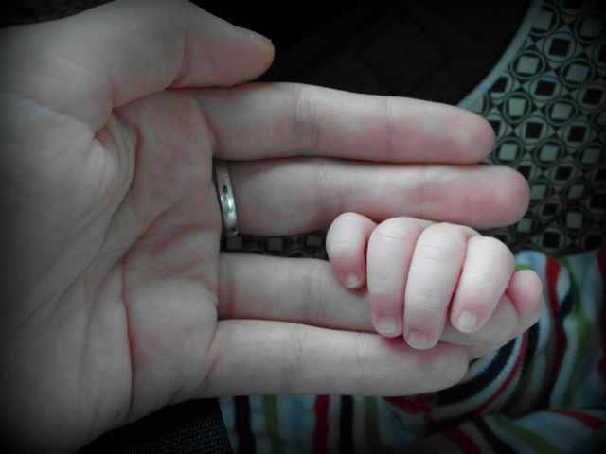
Условия выработки:
Повышается при близком контакте с человеком,при прикосновениях и поглаживаниях.
Способность радоваться общению с близким человеком формируется в первые месяцы жизни.
Notes:
Кошка, которая мурлыкает в ответ на ваши поглаживания - типичный пример действия окситоцина.

Slide 48
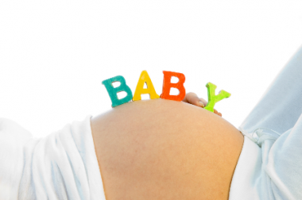
Исспользование:
Стимуляции родовой деятельности.

Slide 49
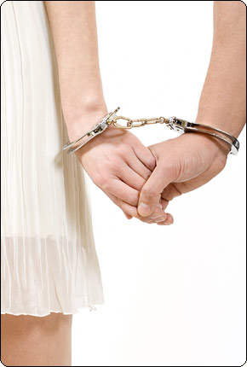
8. Привязанность: вазопрессин

Slide 50
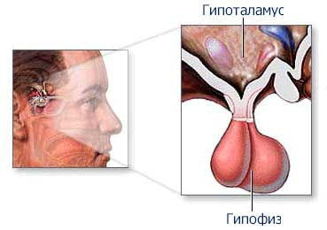
Выработка:
Гипофиз.

Slide 51
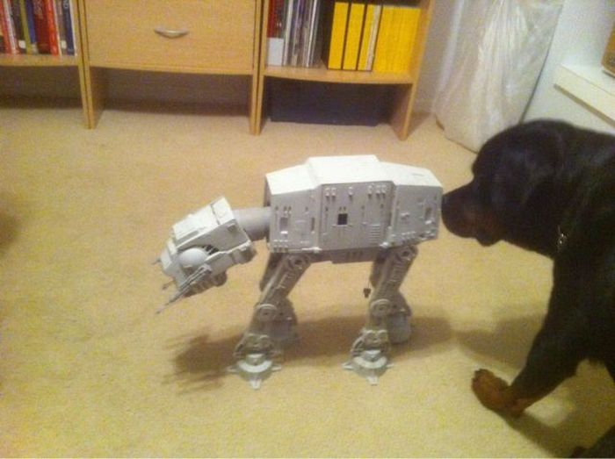
Роль:
Увеличение реабсорбции воды почками.
Соц. опознавание у животных.
Notes:
поступают так благодаря наличию и особому расположению их рецепторов для восприятия вазопрессина и окситоцина. Чем больше рецепторов находится в областях, связанных с поощрением, тем большее удовольствие доставляет социальное взаимодействие.

Slide 52
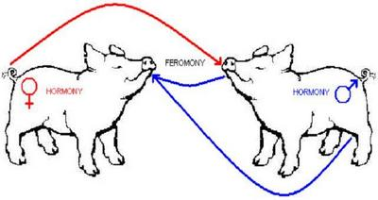
9.Привлечение: феромоны (андростерон и копулины)

Slide 53
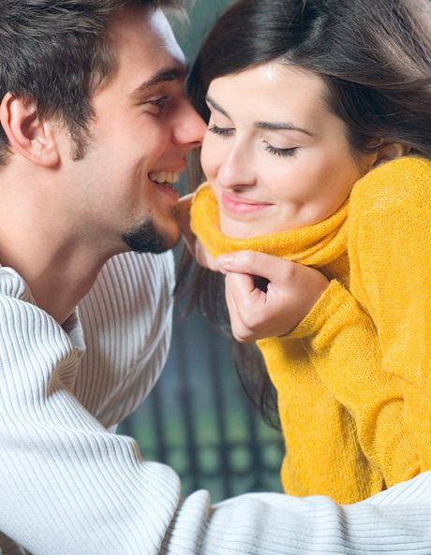
Роль:
Привлечение противоположного пола.

Slide 54
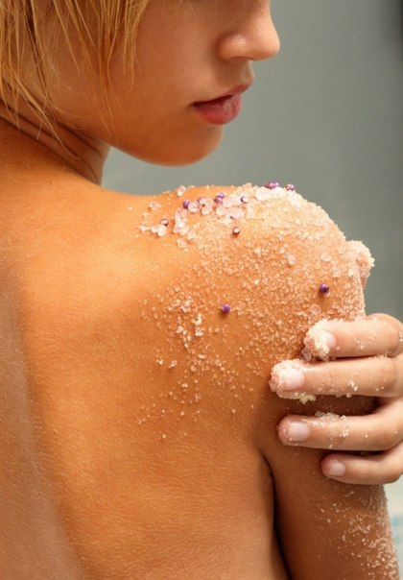
Выработка :
Внешняя секреция.

Slide 55
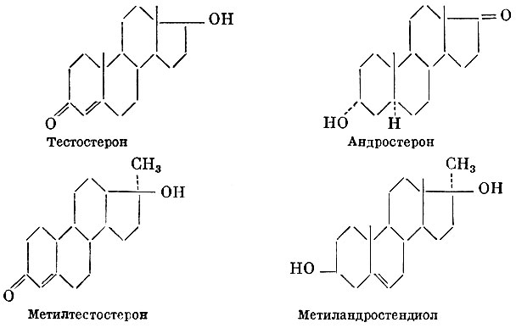
Андростерон
Мужской половой гормон (производный тестостерона).

Slide 56
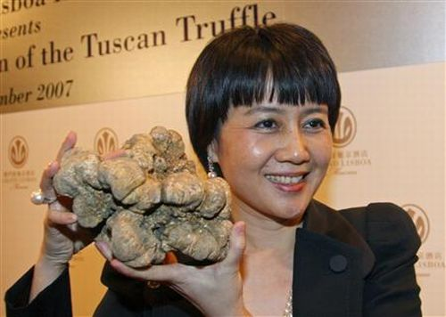
Особенности:
Деликатесные грибы трюфели самки свиней отыскивают именно благодаря содержащемуся в их запаху вещества, схожего с андростероном.

Slide 57
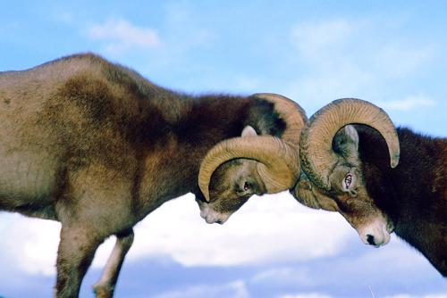
Мужчины воспринимают адростерон как неприятный и отталкивающий запах(чувство соперничества).

Slide 58

Женщины оценивают его положительно.

Slide 59

Копулины
Женские феромоны – смесь влагалищных кислот.

Slide 60

Действие:
У мужчин - выброс тестостерона.

Slide 61

Применение:
Парфюмерия.

Slide 62

10. Либидо: адрогены (тестостерон)
“Мужской” половой гормон.

Slide 63
Роль:
Усиливание влечение путем повышения чувствительности определенных центров в лимбической системе и гипоталамусе;
Повышение общей активности организма вследствие стимулирующего влияния андрогенов на обмен веществ.
Повышает агрессивность и чувствительность эрогенных зон.
Развитие мужских вторичных половых признаков.
Укрепление костей.
Notes:
Поэтому женщины кавказских народов, отличающиеся мужской растительностью на лице, имеют повышенное либидо по сравнению с европеоидками. Однако, избыточная концентрация андрогенов в женском организме чревата осложнениями беременности.

Slide 64


11. Женственность: эстрогены (эстрадиол)
“Женские” половые гормоны.

Slide 65

Роль:
Феменизирующее воздействие:

Slide 66

стимуляция увеличения молочных желез;
формирование характерной женской формы таза;
отложение жира по женскому типу - на бёдрах.

Slide 67



Торможение развитие сердечно сосудистых заболеваний остеоропоза.
Успокаивающие и улучшающие память действие.
Блокировка обратного захвата серотонина.

Slide 68


Болезни:
Депрессия;
Менопауза.

Slide 69

Особенности:
Светлые волосы являются более высоким показателем концентрации эстрогенов в крови.
Высокий уровень эстрогенов - большое количество феромонов.

Slide 70

13. Материнский инстинкт: пролактин

Slide 71


Роль:
Обеспечение грудного вскармливания;
Равитие молочных желез и выработку молока.
Торможение механизма полового возбуждения у мужчин и женщин.

Slide 72



Выработка:
Гипофиз.
Секреция особо увеличивается во время беременности и лактации.
Повешение выработки при стрессе, депрессии, боли.
Notes:
в стрессовой ситуации самки большинства млекопитающих испытывают затруднения с грудным вскармливанием. когда детеныш берет сосок в рот, эта механическая стимуляция побуждает гипоталамус запускать выделение другого гормона гипофиза - окситоцина. Уровень его в крови повышается, давление в молочной железе резко возрастает, и молоко начинает поступать в рот детеныша. Происходит это очень быстро.Выделяющийся при стрессе адреналин подавляет окситоцин, и останавливает истечение молока из груди в трудные моменты.

Slide 73

15.Опьянение: этанол
Notes:
Зато гематоэнцефалический барьер замечательно преодолевают никотин, опиаты, и конечно же алкоголь.

Slide 74

Действие:
Не воздействуют непосредственно на рецепторы, а пропитывают липидный слой мембраны нейрона, разжижают её, вызывая процесс флюидизации.
Усиление оборота серотонина.
Notes:
В разрыхлённой мембране рецептор утрачивает опору, его конформация изменяется и возникает ощущение опьянения.
Уменьшение концентрации серотонина в гипоталамусе служит фактором, усиливающим стремление к выпивке.

Slide 75

Однократный прием алкоголя приводит к активизации процессов образования и использования норадреналина (снижение).

Slide 76

Последствия:
Усилением кругооборота норадреналина в среднем мозге и гипоталамусе объясняется фаза двигательного, вегетативного и эмоционального возбуждения, связанного с употреблением алкоголя.

Slide 77

Истощение запасов норадреналина приводит к подавленному состоянию, психической и двигательной заторможенности.

Slide 78

Синдром похмелья:

Slide 79

Спасибо за внимание!

